Slide 1
量子计算机的硬件架构
王江涛、贺凌宇、刘曼、李昭洁
第十三组：

Slide 2
目录 Contents
介绍量子计算的基本概念和原理
量子数据平面
控制和测量平面
01
控制处理器平面
主处理器
02
量子计算机硬件的组成
数据存储单元
运算单元
比较量子计算与传统计算在硬件架构上的差异
03
控制单元
整体架构布局

Slide 3
——量子计算的基本概念和原理——

Slide 4

量子计算的基本概念
量子计算是一种遵循量子力学规律调控量子信息单元进行计算的新型计算模式，基于量子叠加和纠缠等量子力学规律，将信息存储在物质的量子态中，并通过量子门实施量子态的受控演化来实现计算处理。与经典计算不同，量子计算遵循量子力学规律，它是能突破经典算力瓶颈的新型计算模式。量子计算机，作为执行量子计算任务的设备，以量子比特（qubit）为基本运算单元。在量子计算中，基于量子叠加原理，量子比特的不同状态可被同时存储和处理，其信息存储量、并行计算能力以指数级增加。

Slide 5
量子计算的基本原理
量子计算机因量子力学态叠加原理而具备独特性质。量子计算机的 2 位量子位寄存器可同时存储 4 种状态叠加，随着量子比特数增多，能处于 2 的 n 次方种可能状态叠加，且结合量子力学演化并行性，处理速度远超传统计算机。通用量子计算机理论模型是新诠释的通用图灵机，其输入输出态一般为不正交的叠加态，变换涵盖所有可能正变换，通过测量输出态得计算结果。传统计算可视为特殊量子计算，量子计算以量子叠加性和相干性为核心本质特征，量子并行计算让每个叠加分量的经典计算能同时完成并按概率振幅叠加出最终结果，极大提升计算效率，突破传统计算诸多限制，当前流行以量子闸网络描述计算过程，输入多采用量子比特的有限能级量子系统。

Slide 6
——量子计算机硬件的组成——

Slide 7
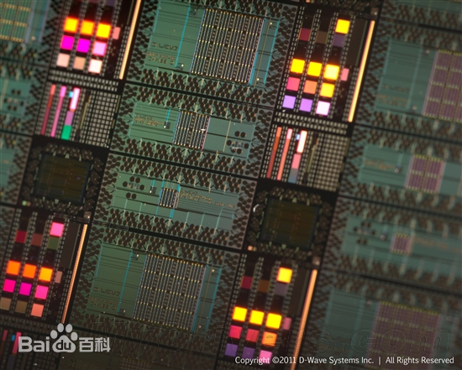
量子数据平面
量子计算机中最重要的部分是量子比特，量子数据平面堪称其 “心脏”，涵盖物理量子及固定结构，还有用于测量、执行门操作的线路支持，通过门操作能传输控制信号来设置量子比特状态。
量子数据平面在某些方面与现场可编程逻辑门阵列（FPGA）相似，都具备可配置、能执行逻辑功能及相互连接等特点。对于基于门型系统而言，因部分操作需两个量子比特，量子数据平面得提供可编程网络助力其互动，不过高保真度又限制了连通性，使量子比特难以直接交互。
超导量子芯片上的量子比特依靠门操作接收信号以设置状态，实现基本操作，既要与环境隔离维持量子相干性，又要与其他量子比特交互，这对芯片设计的连通性和控制精度提出了高要求。

Slide 8
控制和测量平面
控制和测量平面起着关键转换作用，能把控制处理器的数字信号转变成量子数据平面中操作量子比特所需的模拟控制信号，也可将量子比特测量输出转换为控制处理器能处理的经典二进制数据。
控制信号的产生与传输颇具挑战，微小误差、量子比特物理设计不规范都会影响运算结果，且门操作误差会不断累积。信号隔离不完善、串扰等还会使量子比特状态产生误差，对控制信号适当屏蔽很必要却复杂，因要隔离量子数据平面与周围环境，制约了隔离方法。
此外，量子计算控制信号性质取决于量子比特技术，比如离子阱量子比特靠微波或光学信号传递，超导量子芯片则通过导线传输微波或低频电信号。经典计算门抗噪能力强、错误率可忽略，量子门操作依赖控制信号传递精度，且门速度受构建和传输控制脉冲时间限制。

Slide 9
控制处理器平面
控制处理器平面负责控制并发送量子门操作及测量指令（由控制和测量平面在量子数据平面执行），按主处理器提供的程序实现量子算法，且程序需软件工具堆栈针对量子层功能定制。
运行量子纠错算法是其重要且具挑战的任务，当前主要采用表面码纠错，不过大量经典信息处理会拖慢量子计算机运行速度，构建大型量子机构的控制处理器平面是活跃研究领域。
该平面能将编译代码转变成控制和测量层的指令，用户不直接与其交互，而是与主机（主处理器）交互，它附着于计算机起加速应用程序执行的作用。
这种架构在当下计算机多领域广泛应用，和主机处理器常通过共享访问部分内存来实现高带宽连接，既能传输程序，也能传输运行所需数据。

Slide 10
控制和测量平面
控制和测量平面起着关键转换作用，能把控制处理器的数字信号转变成量子数据平面中操作量子比特所需的模拟控制信号，也可将量子比特测量输出转换为控制处理器能处理的经典二进制数据。
控制信号的产生与传输颇具挑战，微小误差、量子比特物理设计不规范都会影响运算结果，且门操作误差会不断累积。信号隔离不完善、串扰等还会使量子比特状态产生误差，对控制信号适当屏蔽很必要却复杂，因要隔离量子数据平面与周围环境，制约了隔离方法。
此外，量子计算控制信号性质取决于量子比特技术，比如离子阱量子比特靠微波或光学信号传递，超导量子芯片则通过导线传输微波或低频电信号。经典计算门抗噪能力强、错误率可忽略，量子门操作依赖控制信号传递精度，且门速度受构建和传输控制脉冲时间限制。

Slide 11
主处理器
主处理器是一台经典的计算机，运行的是传统的操作系统。这个计算系统提供了用户期望从计算机系统中获得的所有软件开发工具和服务。
它将运行创建要在控制处理器上运行的应用程序所需的软件开发工具，这些工具与今天的经典计算机的控制工具不同，并提供量子应用程序在运行时可能需要的存储和网络服务。
将量子处理器连接到经典计算机上，可以使其利用所有的功能，而不需要完全从头开始。

Slide 12
——量子计算机硬件的组成——

Slide 13

数据存储单元
传统计算的数据存储单元是经典比特，状态非 0 即 1，存储于硬盘、内存等介质，像硬盘靠磁极方向、内存凭电容状态来表示，位置固定且某时刻只处一种确定状态，存储单元通信靠电子线路，以电信号高低电平传输数据，连接方式固定，依经典电磁学原理。
量子计算的数据存储单元为量子比特，可处于 0 和 1 的叠加态，物理实现有超导电路、离子阱等多种方式，如超导量子比特借助超导约瑟夫森结实现功能，其存储信息更丰富，但需特殊物理环境维持叠加态。量子比特间相互作用重要，有的靠量子纠缠协同计算，连接和相互作用比传统计算更复杂。

Slide 14

运算单元
传统计算机的运算单元由基于半导体材料制成的逻辑门（如与门、或门、非门等）构成，通过控制电子流动实现布尔逻辑运算，操作具确定性，相同输入会得到相同结果，运算速度受电子元件开关速度和电路延迟限制，不过随半导体工艺进步不断提升，遵循经典物理规律。
而量子计算的运算单元是量子门，类似传统逻辑门，但操作对象为量子比特，常见的有单量子比特门、多量子比特门等。量子门操作依据量子力学原理，结果具概率性，因量子比特处于叠加态，测量时状态会塌缩，取决于概率幅。同时，量子门操作需在能保持量子态相干性的环境下开展，对环境要求极高。

Slide 15

控制单元
传统计算机的控制单元基于冯诺依曼结构，相对成熟，主要负责协调各部件工作，如读写内存等，依靠时钟信号同步操作，借指令计数器确定下条指令，通过译码与产生控制信号保障系统稳定运行。
量子计算的控制单元则复杂得多，一方面要精确控制量子比特状态及量子门操作，鉴于量子态脆弱，需在不破坏量子相干性的条件下发送控制信号，像离子阱量子计算机中要靠精准激光脉冲等操纵离子量子态；另一方面还得处理量子纠错问题，因量子比特易受环境噪声干扰出错，运行纠错算法纠正错误会涉及大量经典信息处理，影响计算机整体性能。

Slide 16
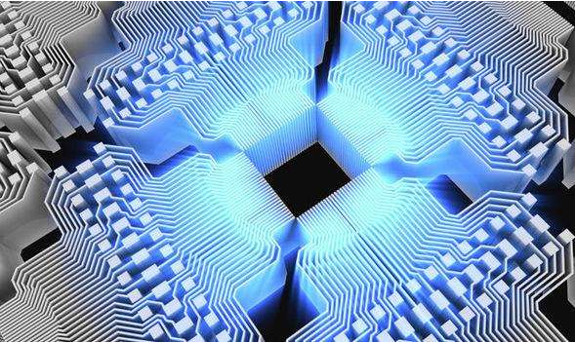
整体架构布局
传统计算机遵循冯诺依曼架构，主要包括运算器、控制器、存储器、输入设备和输出设备。数据和指令在存储器和运算器之间通过总线进行传输，整个系统的运行是基于电信号的顺序执行过程。这种架构使得传统计算机在处理复杂的逻辑任务和顺序性较强的任务时表现出色。
量子计算机的架构目前还在不断发展和完善中。除了上述提到的量子数据平面、控制和测量平面、控制处理器平面和主处理器等部分外，还需要考虑量子比特的物理实现、量子态的制备和维持、量子门的操作精度以及量子纠错等多个方面。[10]整体架构更注重量子态的利用和量子信息的处理，并且通常需要与经典计算机相结合，利用经典计算机的优势来弥补量子计算机在某些方面的不足。

Slide 17
——谢谢——

